Slide 1
Programmets søknader til SKAIT for 2019

Slide 2
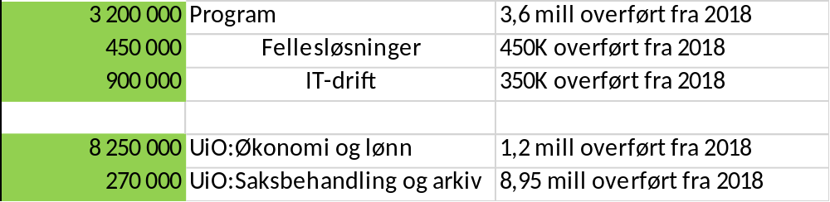
Søknader
Søker om totalt 13 070 000,-
  Fordelt på:

Slide 3

ADS: UiO: Saksbehandling og arkiv
Søkt om 270 000,- (8,95 mill overført fra 2018)
Internprosjekt 000314
Arbeidet delt i tre delprosjekter
  DP1 - Organisering av arkivfunksjonen
  DP2 - Prosessgjennomgang
  DP3 - Selve implementeringen
Konklusjon: anbefales
Rammeverk/Veikart |  | Vurdering søknaden
Adm IT | Ja | Behov/mål | Godt
Nivå | 1 | Brukerperspektiv | Godt
Fase | Initiering | Kost/nytte | God
I Veikart? | Ja | Prosjektplan | OK
Forprosjekt? | Ja | Budsjett, ink egeninnsats | God
 |  | Konsekvens for forvaltning | Del av prosjektet

Slide 4
ADS: UiO: Økonomi og lønn
Søkt om 8 250 000,-
Internprosjekt 000315
  4 200 000,- til UiOs andel av BOTT-nasjonalt
  2 000 000,- til UiOs lokale prosjekt
  1 600 000,- til vikarkostnader i ADS
  450 000,- til omstillingskostnader knyttet til bl.annet Datavarehuset
Konklusjon: anbefales
Rammeverk/Veikart |  | Vurdering søknaden
Adm IT | Ja | Behov/mål | Godt
Nivå | 1 | Brukerperspektiv | Godt
Fase | Initiering | Kost/nytte | God
I Veikart? | Ja | Prosjektplan | OK
Forprosjekt? | Ja | Budsjett, ink egeninnsats | God
 |  | Konsekvens for forvaltning | Del av prosjektet

Slide 5
EL: Prosjekt Fellesløsninger
Søkt om 450 000,- (samt 450 000,- overført fra 2018)
  700 000,- til frikjøp av prosjektledere
  200 000,- til drift av prosjektet
Internprosjekt 000316
Arbeidet med å etablere prosjektet har pågått i 2018, delprosjekt 1 og 2 vil foregå i 2019.
Konklusjon: anbefales
Rammeverk/Veikart |  | Vurdering søknaden
Adm IT | Ja | Behov/mål | Godt
Nivå | N/A | Brukerperspektiv | Godt
Fase | Initiering | Kost/nytte | God
I Veikart? | Ja | Prosjektplan | OK
Forprosjekt? | Ja | Budsjett, ink egeninnsats | God
 |  | Konsekvens for forvaltning | Uklart

Slide 6
EL: Program for administrativ forbedring- og digitalisering
Søkt om 3 200 000,- ( 3,6 mill i overførte midler)
Internprosjekt:(000317)Programkontor:
    500 000,- frikjøp kommunikasjonsressurs
    1 200 000,- frikjøp HR-ressurs
    1 000 000,- konsulentbistand
    400 000,- kompetansetiltak
    3 200 000,- til Robotiseringsteam og verktøy
    100 000,- driftsmidler
    400 000,- til reserve
Konklusjon: Anbefales
Rammeverk/Veikart |  | Vurdering søknaden
Adm IT | Ja | Behov/mål | Godt
Nivå | N/A | Brukerperspektiv | N/A
Fase | Initiering | Kost/nytte | God
I Veikart? | Ja | Prosjektplan | God
Forprosjekt? | Nei | Budsjett, ink egeninnsats | God
 | - | Konsekvens for forvaltning | Ikke avklart

Slide 7
Utfordring - finansiering
Behov for en «fast» gruppe som bygger kompetanse, reduserer sårbarhet og sikrer kontinuitet.
Forslag til frikjøp:
  1 årsverk USIT
  0,4 årsverk fra hhv ADS, AF og UB
Finansieringsbehov – 3,2 mill:
  Lisenser – 1,0 mill (Chatbot)
  Frikjøp – 2,2 mill (2,2 åv)

Slide 8
EL: pRosjektet IT-drift
Søkt om 900 000,- (samt 350 000,- overført fra 2018)
Internprosjekt 000318:
  1 000 000,- til frikjøp av prosjektleder
  200 000,- til studietur
  50 000,- til driftsmidler
Arbeidet med å etablere prosjektet har pågått i 2018. Mandat godkjennes 08.11. 2018.Delprosjektene starter i 2019.
Konklusjon: anbefales
Rammeverk/Veikart |  | Vurdering søknaden
Adm IT | Ja | Behov/mål | Godt
Nivå | N/A | Brukerperspektiv | Godt
Fase | Initiering | Kost/nytte | God
I Veikart? | Ja | Prosjektplan | Løpende aktivitet
Forprosjekt? | Ja | Budsjett, ink egeninnsats | God
 |  | Konsekvens for forvaltning | Drift av programmet

